Slide 1
PC házak, tápegységek, hűtés
Készítette:
Molnár Bence
Szilágyi Levente
Varga József
Falusi Ramón

Slide 2
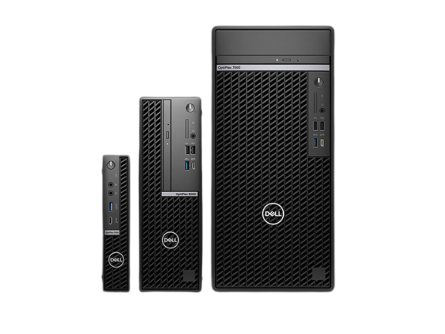
PC házak
Small Form Factor (SFF)
Desktop (DT)
Small Desktop (SD vagy SDT)
Ultra-Slim Desktop (USDT)
Mini tower (MT)
Convertible Mini Tower (CMT)
Midi Tower

Slide 3
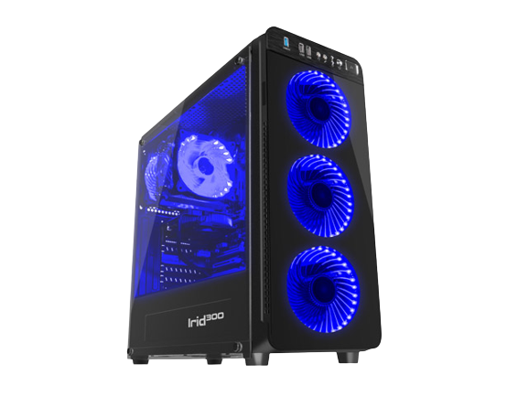
Mi alapján válasszunk házat
Igény
Típus
Ár
Méret

Slide 4
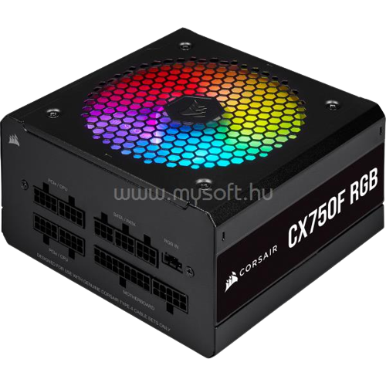
Tápegység
Miket vegyünk figyelembe tápegység beszerzésénél?
márka: garantáltan minőségi alkatrészek dolgozzanak odabent.
védelmi áramkörök. Túlmelegedés, túlfeszültség, túláram stb. ellen mind hatékony védelemre van szükség.
elegendő csatlakozó: számít a kiegészítő tápcsatlakozó és a Molexek száma
Hatékonyság
Igény

Slide 5
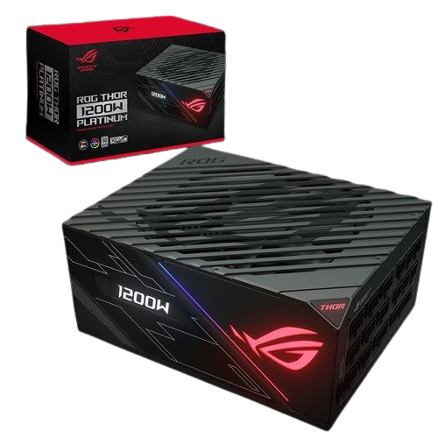
Tápegység
Átalakítja a hálózati áramot, hőt termel → veszteség.
A hatásfok megmutatja mennyi a veszteség.
bronz
silver
gold
platinum
titánium

Slide 6
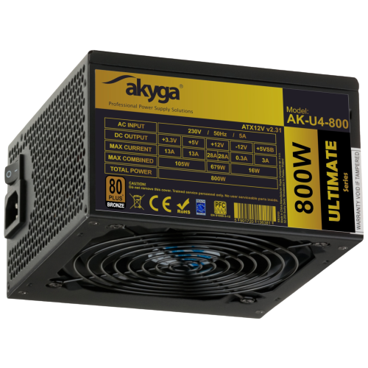
BRONZE
20%-os terhelés: 82%
50%-os terhelés: 85%
100%-os terhelés: 82%

Slide 7
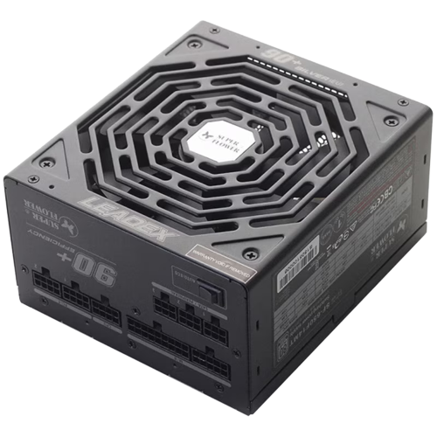
SILVER
20%-os terhelés: 85%
50%-os terhelés: 88%
100%-os terhelés: 85%

Slide 8
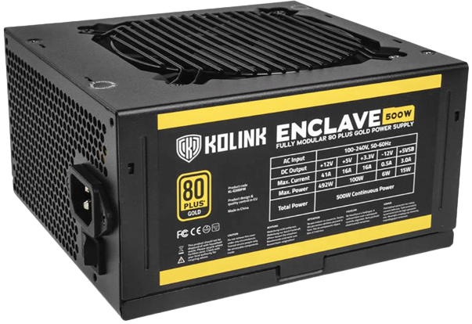
GOLD
20%-os terhelés: 87%
50%-os terhelés: 90%
100%-os terhelés: 87%

Slide 9
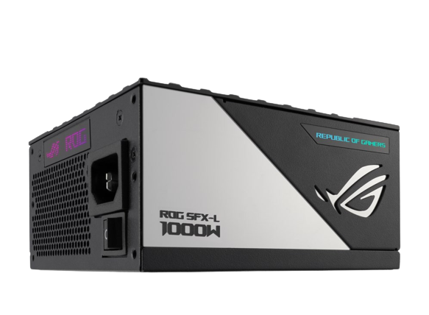
PLATINUM
20%-os terhelés: 90%
50%-os terhelés: 92%
100%-os terhelés: 89%

Slide 10
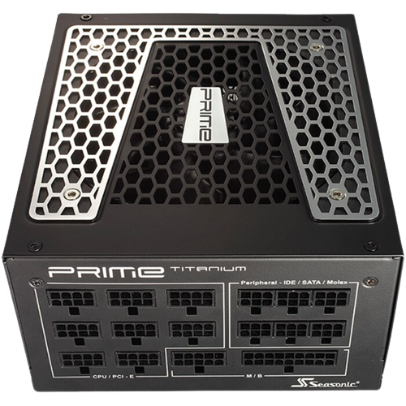
titánium
20%-os terhelés: 94%
50%-os terhelés: 96%
100%-os terhelés: 91%

Slide 11
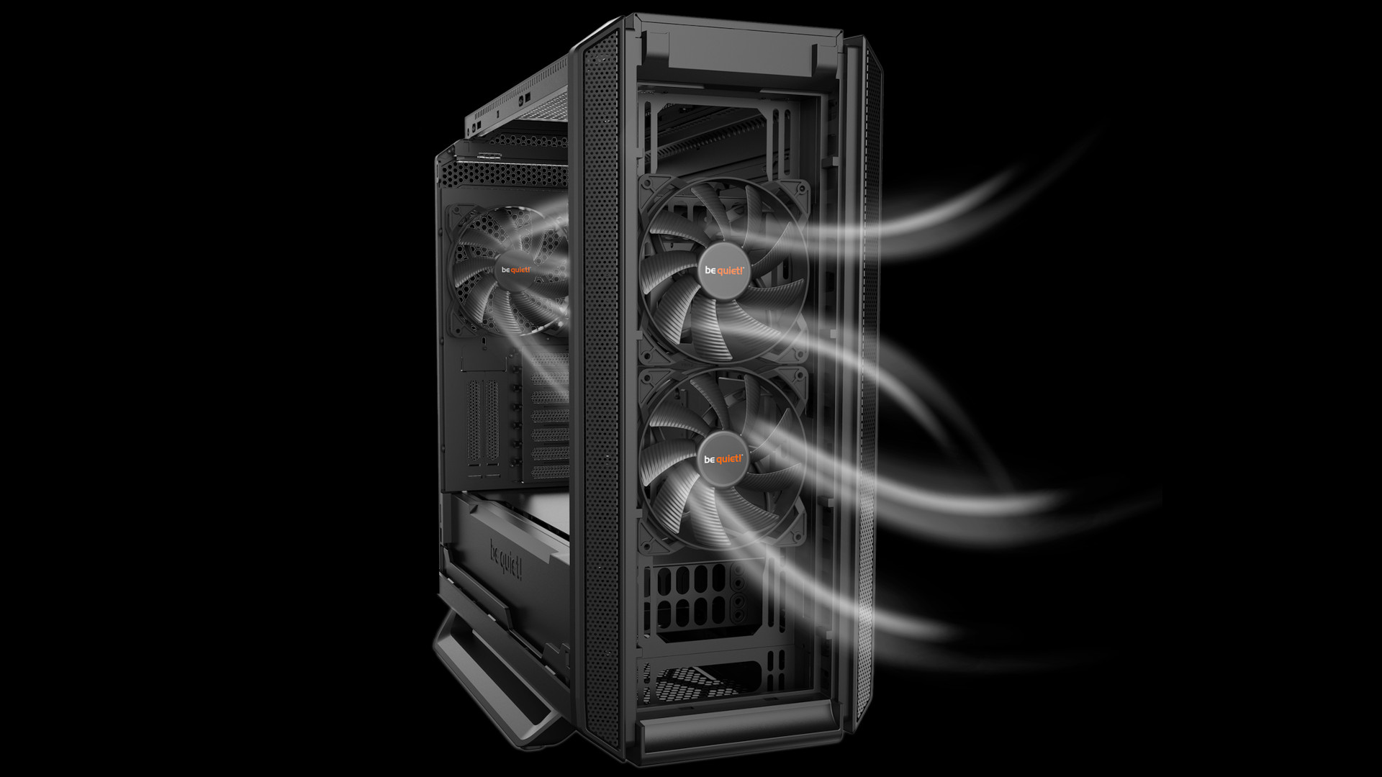
HŰTÉS
Cél a csúcsteljesítmény elérése
Több ház már rendelkezik legalább egy előre beszerelt ventilátorral.
+ egy hátsó ventilátor, amely a forró levegőt a számítógép hátulján keresztül vezeti ki.

Slide 12
HŰTÉS
Leggyakoribb méretei 120mm és 140 mm
Egyre népszerűbbek a 200mm nagyságúak
A ventilátor által mozgatható levegőmennyiséget: köbláb per perc (CFM)
Függ a ventilátor
méretétől;
fordulatszámától;
zajszint kiegyensúlyozásától

Slide 13
HŰTÉS
Tájolás
Szívó és fújó oldala van → nem mindegy az irány
Elhelyezését segíti a ventilátor oldalán feltüntetett nyíl.
Ha ez hiányzik, egyszerűen kézzel is ellenőrizhetjük, hogy merre mozog a levegő

Slide 14
Vízhűtés
Egy vízhűtés alapvető feladata ugyanaz, mint egy léghűtésé: Megóvni a processzort a túlmelegedéstől
A léghűtés és vízhűtés működési elve ugyanaz: hőcsövek – vízáramlás; hűtőborda – radiátor

Slide 15
Vízhűtés
A vízhűtés előnyei:
ÁLTALÁBAN nagyobb teljesítmény (méretesebb radiátorokkal felszereltek)
Működés szerint egyenletesebb ventilátor
Kisebb nyomás a processzorfoglalatokra

Slide 16
Vízhűtés
A vízhűtés hátrányai:
ÁLTALÁBAN drágábbak
Időigényesebb (fordulatszám-szabályozás)
Hosszabbtávon több törődést igényel

Slide 17
Források: (weboldal)
https://www.pcx.hu/tippek-es-tanacsok-a-jol-hutott-es-optimalisan-szelloztetett-szamitogephez
https://prohardver.hu/tudastar/tapok_teljesitmenymerese.html
https://www.bequiet.com/hu/insidebequiet/2108

Slide 18
Források: (képek)
https://tinyurl.hu/utr7
https://tinyurl.hu/OOIE
https://tinyurl.hu/ztbc
https://tinyurl.hu/iWou
https://tinyurl.hu/mH0L
https://tinyurl.hu/7THv
https://tinyurl.hu/AfD9
https://tinyurl.hu/u6S3

